Slide 1
Yêu cầu HS ‘‘dịch” những đoạn ngôn ngữ chat:
KHỞI ĐỘNG
1. “Hum ni là 14-2 đéy pà kon ạ, pợn na đy pán hoa đéy! ty hok lời nhưng thấy zui zui,
(Hôm nay là 14/2 đấy bà con ạ, bạn na đi bán hoa đấy! Tuy không lời nhưng thấy vui vui).
2. “Nó lun mún nó of nó fone or nt or wan tâm như pạn nó vẫn thường thía mek dù zì nó là con gái làm shao có thía!!! …”.
(Nó luôn muốn Nó của nó điện thoại, hay nhắn tin, hay quan tâm như bạn nó vẫn thường thế vì nó là con gái làm sao có thể...)
3. “Ngoi` pun` hok bjk lem` je^`, vo^ tinh` nghj~ den' anh, hok bjk jo` nay` anh dang lam` j` ta?”.
(Ngồi buồn không biết làm gì, vô tình nghĩ đến anh, không biết giờ này anh đang làm gì ta?).

Slide 2
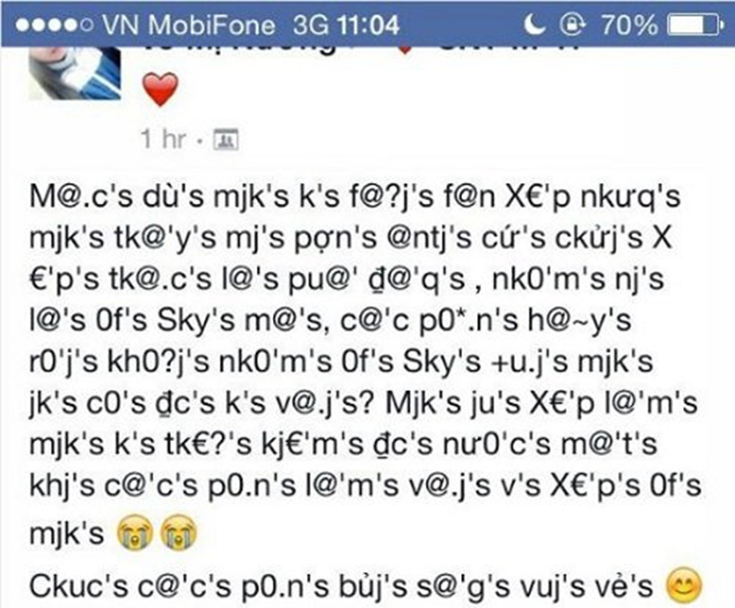
KHỞI ĐỘNG
Quan sát những đoạn văn sau:

Slide 3
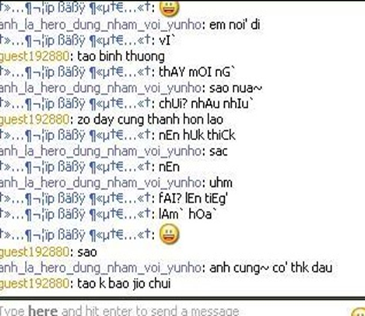
KHỞI ĐỘNG
Quan sát những đoạn văn sau:

Slide 4
GIỮ GÌN SỰ TRONG SÁNG CỦA TIẾNG VIỆT
HÌNH THÀNH KIẾN THỨC
Tiết 15
*Hoạt động 1: Tìm hiểu về sự trong sáng của tiếng Việt.
- Chuyển giao nhiệm vụ học tâp:
+ Giải thích khái niệm “trong sáng của tiếng Việt”.
+ Nêu các biểu hiện của sự trong sáng của tiếng Việt.
+ Phân tích các ví dụ SGK.
+ Lấy thêm các ví dụ về sự trong sáng của tiếng Việt.
- Thực hiện nhiệm vụ: HS đọc kĩ SGK, thảo luận theo cặp.

Slide 5
1. Thể hiện ở hệ thống các chuẩn mực và những quy tắc, phương thức chung về phát âm, chữ viết, dùng từ, đặt câu... 2. Tiếng Việt không cho phép pha tạp, lai căng, sử dụng tuỳ tiện, không cần thiết những yếu tố của ngôn ngữ khác 3. Sự trong sáng của tiếng Việt được thể hiện ở tính văn hoá, lịch sự của lời nói. Việt.
HÌNH THÀNH KIẾN THỨC
I. Sự trong sáng của tiếng Việt:
Nêu thêm ví dụ:
o Tổng thống và phu nhân. (Cần)
o Chị là người vợ thương chồng thương con (không dùng phu nhân thay cho người vợ).
o Báo Thiếu niên nhi đồng. (Cần)
o Trẻ em lang thang cơ nhỡ. (Không dùng Thiếu niên nhi đồng thay cho trẻ em)

Slide 6
HÌNH THÀNH KIẾN THỨC
Hoạt động 2: trách nhiệm giữ gìn sự trong sáng của tiếng Việt.
- Chuyển giao nhiệm vụ học tâp:
+ Muốn giữ gìn sự trong sáng của tiếng Việt, chúng ta phải có thái độ và tình cảm như thế nào đối với tiếng Việt?
+ Để giữ gìn sự trong sáng của tiếng Việt, mỗi người cần có hiểu biết về tiếng Việt hay không? Và là thế nào để có những hiểu biết về tiếng Việt?
+ Về mặt hành động, để giữ gìn sự trong sáng của tiếng Việt, mọi người cần sử dụng tiếng Việt như thế nào?
-Thực hiện nhiệm vụ: HS thảo luận theo cặp.

Slide 7
HÌNH THÀNH KIẾN THỨC
II. Trách nhiệm của mình trong việc giữ gìn sự trong sáng của tiếng Việt.
1. Về thái độ, tình cảm:
Cần có ý thức tôn trọng và yêu quý tiếng Việt, xem đó là “thứ của cải vô cùng lâu đời và quí báu của dân tộc”
2. Về nhận thức:
- Để giữ gìn sự trong sáng của tiếng Việt, mỗi người cần có những hiểu biết về tiếng Việt
(Cần có những hiểu biết cần thiết về các chuẩn mực của tiếng Việt: ngữ âm, chữ viết, từ ngữ, ngữ pháp)
- Hiểu biết đó không chỉ qua học tập ở trường, mà còn bằng tự học hỏi.
3. Về hành động:
- Sử dụng tiếng Việt theo chuẩn mực và quy tắc, trong đó có các quy tắc chuyển hoá, biến đổi.
- Không lạm dụng tiếng nước ngoài làm vẩn đục tiếng Việt.
- Tránh những lối nói thô tục, thiếu văn hoá.

Slide 8
THỰC HÀNH
Thảo luận nhóm:
+ Nhóm 1+ 2: Bài tập 1/Tr 44
+ Nhóm 3 + 4: Bài tập 2/Tr 45

Slide 9
THỰC HÀNH
Bài 1: Câu a không trong sáng vì thừa từ đòi hỏi. Câu b, c, d viết đúng chuẩn ngữ pháp nên là những câu trong sáng. Bài 2: Dùng tới 3 từ cho cùng một nội dung: -(ngày lễ) Tình nhân thì thiên về việc nói đến con người. -Còn từ Valentine là từ vay mượn không thật cần thiết. -Từ (ngày) Tình yêu đủ để diễn đạt nội dung và sắc thái tình cảm. Trong trường hợp này , không nhất thiết phải dùng từ nước ngoài.

Slide 10
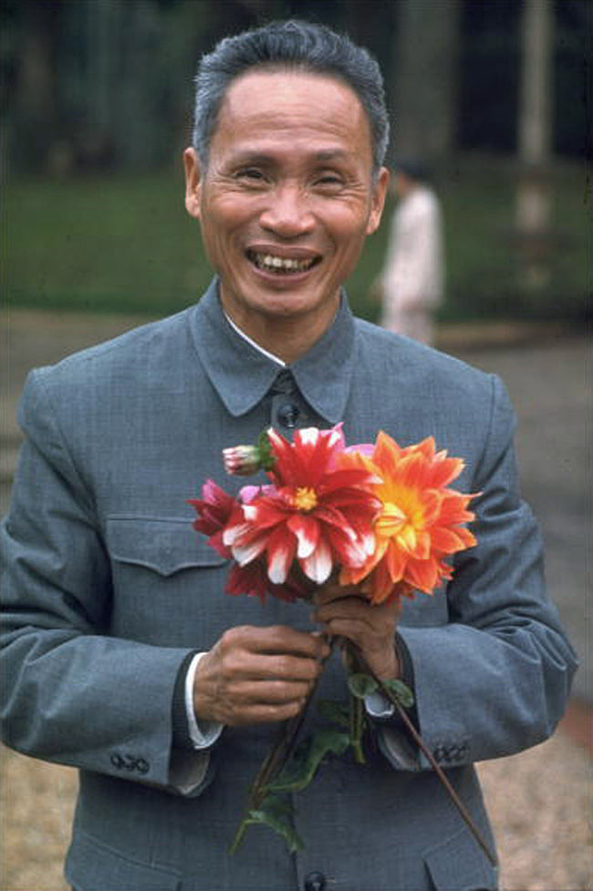
VẬN DỤNG
Tiếng Việt giàu và đẹp – Phạm Văn Đồng
Tiếng Việt của chúng ta rất giàu; tiếng ta giàu bởi đời sống muôn màu, đời sống tư tưởng và tình cảm dồi dào của dân tộc ta; bởi kinh nghiệm đấu tranh lâu đời và phong phú, kinh nghiệm đấu tranh giai cấp, đấu tranh xã hội, đấu tranh với thiên nhiên và đấu tranh với giặc ngoại xâm; bởi những kinh nghiệm sống của bốn nghìn năm lịch sử dựng nước và giữ nước. Tiếng Việt của chúng ta phản ánh sự hình thành và trưởng thành của xã hội Việt Nam và của dân tộc Việt Nam, của tập thể nhỏ là gia đình, họ hàng, làng xóm và của tập thể lớn là dân tộc, quốc gia.

Slide 11
VẬN DỤNG
Tiếng Việt giàu và đẹp – Phạm Văn Đồng
Tiếng Việt của chúng ta rất đẹp; đẹp như thế nào, đó là điều rất khó nói. Chúng ta không thể nói tiếng ta đẹp như thế nào cũng như ta không thể nào phân tích cái đẹp của ánh sáng, của thiên nhiên. Nhưng đối với chúng ta là người Việt Nam, chúng ta cảm thấy và thưởng thức một cách tự nhiên cái đẹp của tiếng nước ta, tiếng nói của quần chúng nhân dân trong ca dao và dân ca, lời văn của các nhà văn lớn. Có lẽ tiếng Việt của chúng ta đẹp bởi vì tâm hồn của người Việt Nam ta rất đẹp, bởi vì đời sống, cuộc đấu tranh của nhân dân ta từ trước tới nay là cao quý, là vĩ đại, nghĩa là rất đẹp.
Hai nguồn của cái giàu và cái đẹp của tiếng Việt là ở chỗ nó là tiếng nói của quần chúng nhân dân, đầy tình cảm, hình ảnh, màu sắc và âm điệu, hồn nhiên, ngộ nghĩnh và đầy ý nghĩa, đồng thời nó là ngôn ngữ của văn học, văn nghệ mà những nhà văn, nhà thơ lớn của dân tộc ta như Nguyễn Trãi, Nguyễn Du,… những nhà văn và nhà thơ hiện nay ở miền Bắc và miền Nam, đã nâng lên đến trình độ cao về nghệ thuật, khiến cho nó trở nên trong sáng, đẹp đẽ lạ thường. Chính cái giàu đẹp đó đã làm nên cái chất, giá trị, bản sắc, tinh hoa của tiếng Việt, kết quả của cả một quá trình và biết bao công sức dồi mài…
Nguồn: Phạm Văn Đồng, Giữ gìn sự trong sáng của tiếng Việt, NXB Giáo dục, Hà Nội, 1980

Slide 12
VẬN DỤNG
Làm ở nhà:
Phân tích sự trong sáng trong cách dùng tiếng Việt của một tác phẩm văn học.

Slide 13
VẬN DỤNG
BÀI HỌC KẾT THÚC !

